Slide 1


Slide 2



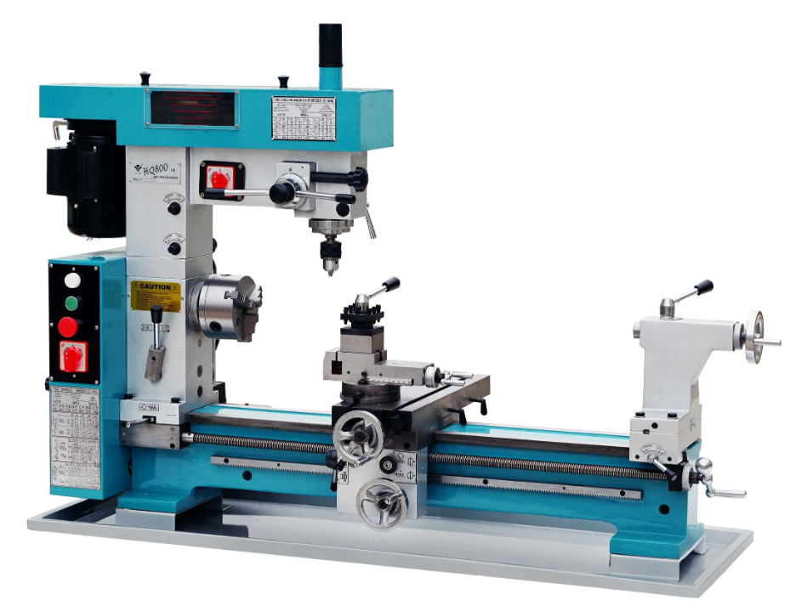
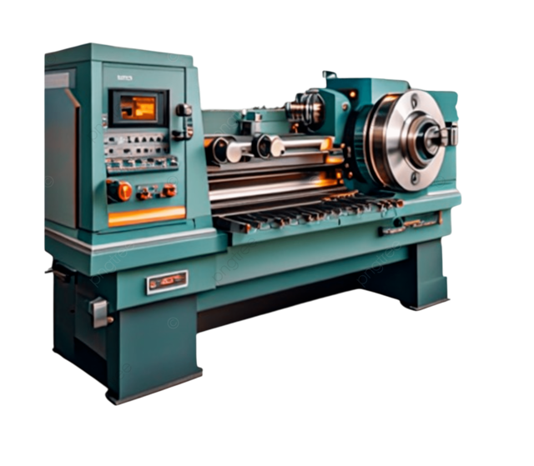
«CodeCraft»
Web-приложение для аренды станков и промышленного оборудования
ЛИДЕР КОМАНДЫ: Галицкая Яна Андреевна
АКСЕЛЕРАТОР 2.10

Slide 3
АКТУАЛЬНОСТЬ
В чём сложность выхода – узкоспециализированная направленность производства: производство для энергетики (выход на онлайн сложен, потому что энергетические заказы через торги и госзаказы).
КЛИЕНТЫ УЖЕ ИЩУТ ОНЛАЙН
Более 70% B2B-клиентов начинают поиск оборудования в цифровой среде
Отсутствие компании в онлайн-пространстве = потеря потенциальных заказчиков
Конкуренты уже активно используют digital-каналы для привлечения клиентов
НЕДОГРУЗКА СТАНКОВ СНИЖАЕТ РЕНТАБЕЛЬНОСТЬ
Значительная часть оборудования регулярно простаивает между заказами
Традиционные каналы продаж не позволяют оперативно заполнять "окна" в графике
Низкая оборачиваемость парка негативно влияет на ключевые финансовые показатели

Slide 4
ПРОБЛЕМА
                БЕЛЭНЕРГОМАШ-БЗЭМ ИСПЫТЫВАЕТ ПРОБЛЕМУ В ПРОСТОЕ СТАНКОВ ПРИ ВЫПОЛНЕНИИ ЗАКАЗОВ. СЕЙЧАС КОМПАНИЯ ЗАГРУЖАЕТ СТАНКИ ВНУТРЕННЕЙ НОМЕНКЛАТУРОЙ ПО МЕРЕ ЕЕ ПОСТУПЛЕНИЯ. ДЛЯ ЕЁ РЕШЕНИЯ ЗАКАЗЧИК ХОЧЕТ РАЗРАБОТАТЬ СЕРВИС ПО ОПТИМИЗАЦИИ ЗАГРУЗКИ ПРОИЗВОДСТВЕННЫХ МОЩНОСТЕЙ.
                *Проблема была адаптирована под потребности клиента после интервью с заказчиком

Slide 5
ОПИСАНИЕ ПРОДУКТА
И ТЕХНОЛОГИИ
Цель: Создать онлайн-сервис, который превращает простой станков в доход
Ключевые функции платформы:
Фильтрация по ключевым параметрам: тип операции, точность, материал, габариты.
Интуитивный подбор оборудования под задачу клиента, а не под его знание моделей.
Прямая интеграция с графиком работы станков.
Клиент видит и бронирует только свободные окна, исключая двойные заказы.
Возможность бронирования как срочных, так и долгосрочных периодов.
Минимальное количество шагов для оформления онлайн-заявки и подтверждения брони.
Результат для бизнеса:
Сокращение простоя за счет круглосуточного доступа к бронированию.
Привлечение новых клиентов через удобный и современный сервис.

Slide 6
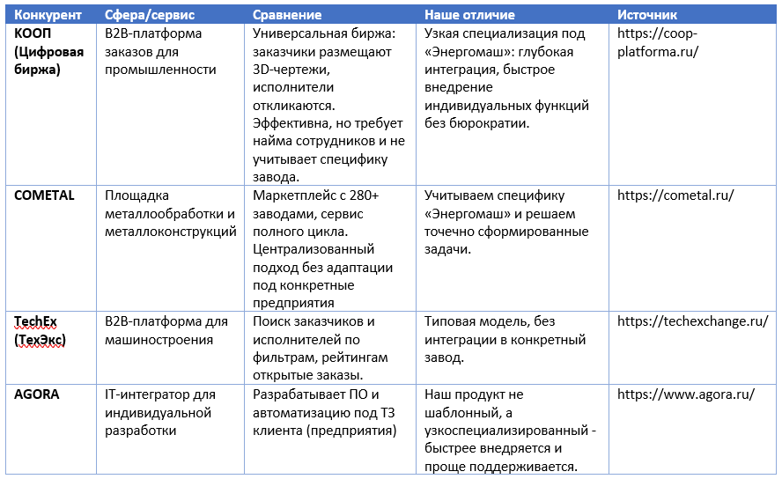
АНАЛИЗ КОНКУРЕНТОВ
Мы предлагаем уникальный продукт, которого ещё нет на рынке
Notes:
Опционально.

Slide 7
АНАЛИЗ РЫНКА
В настоящее время в энергетической сфере насчитывается 50 энергомашиностроительных предприятий, лидерами являются ПАО «Силовые машины» и ПАО «Атомэнергомаш» (2023 год)
TAM - объём рынка ПО для производства в мире - 30 млрд долларов
SAM - объём рынка ПО для производства в России
Объем российского рынка промышленного программного обеспечения (ПО) за 2024 год вырос на 17,6%, до 60 млрд руб., следует из совместного исследования МФТИ, SK Capital и группы ОМЗ «Перспективные технологии».
SOM - количество крупных предприятий в регионе
Считали по выручке на основе статистики
(Крупные - больше 2 млрд руб., средние - от 800 млн до 2 млрд руб.)
Итого: средние+крупные - 412 предприятий, только крупные - 228 предприятий
Notes:
Опционально.

Slide 8
БИЗНЕС-МОДЕЛЬ
B2B
Мы выстраиваем долгосрочное партнерство, основанное на принципах прозрачности и гибкости. Наше взаимодействие состоит из двух ключевых этапов, закрепленных в договорных отношениях.
СОЗДАНИЕ РЕШЕНИЯ
Рамочный договор на разработку
Совместная работа над цифровым продуктом, полностью соответствующим специфике вашего оборудования и бизнес-процессов
Вы получаете индивидуальную платформу «под ключ», а не универсальный шаблонный сервис
Четкое планирование сроков и бюджета на этапе разработки
ЭКСПЛУАТАЦИЯ И РАЗВИТИЕ
Сервисное сопровождение по доп. соглашениям
Мы обеспечиваем непрерывную эффективность платформы после запуска:
Техническая поддержка — гарантированная стабильность работы
Контент-сопровождение — актуализация каталога и данных
Развитие функционала — добавление новых возможностей по вашим запросам
Notes:
Опционально.

Slide 9


ИНДУСТРИАЛЬНЫЕ ПАРТНЕРЫ
ООО “Белэнергомаш-БЗЭМ”
                Нами была выбрана задача: Разработка Wеb-сервиса/приложения для подбора продукции из каталогов ООО “Белэнергомаш-БЗЭМ”. После встречи с индустриальным партнером тема была адаптирована, и теперь нам требуется разработать сервис для продвижения времени работы станка, чтобы увеличить их производительность. Для работы над проектом была проведена очная встреча и создан чат для решения вопросов с заказчиком. В планах индустриальный партнер покупает наш продукт и пускает его в работу, в случае неполадок оформляем доп.договор о технической поддержке продукта.

Slide 10
ТЕКУЩИЕ РЕЗУЛЬТАТЫ
Текущие результаты: проработана идея, проведено проблемное интервью с заказчиком, по результатам которого адаптирована проблема заказчика и бизнес-требования к продукту
Планы развития: сформулировать функциональные требования к продукту, разработать прототип и протестировать его с заказчиком. Дальнейшее развитие проекта с другими клиентами.
Для дальнейшей реализации нашего проекта необходимы системные консультации со специалистами.

Slide 11

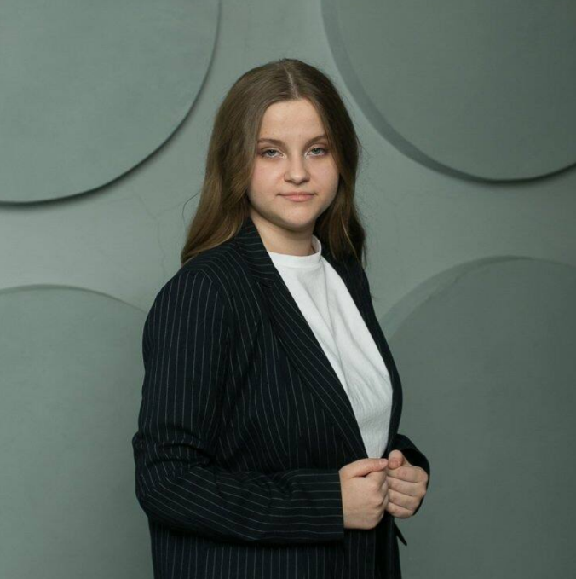
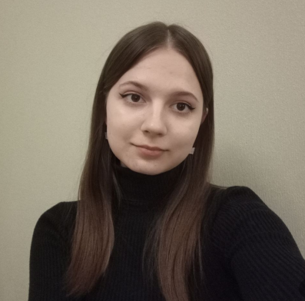
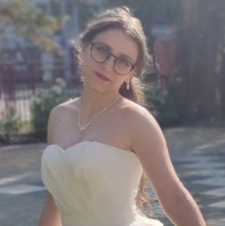
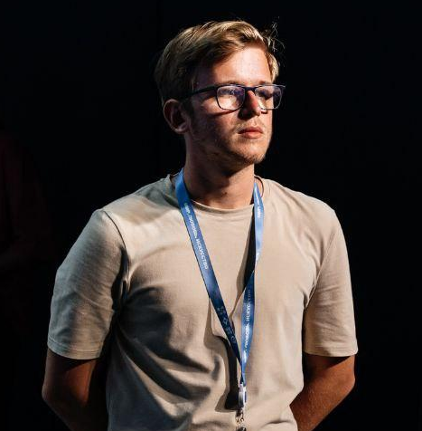
КОМАНДА
Галицкая Яна Андреевна
Лидер команды, менеджер
Жукова Мария Евгеньевна
Системный аналитик
Каменева Валерия Алексеевна
Разработчик, тестировщик
Воробьёва
Валерия
Михайловна
Дизайнер
Смецкой Александр Иванович
Разработчик, администратор бд
Наставник: Лукьянченко Артём Владимирович
Трекер: Ворохоб Юлия Александровна

Slide 12


КОНТАКТЫ
@Telegram

